Slide 1
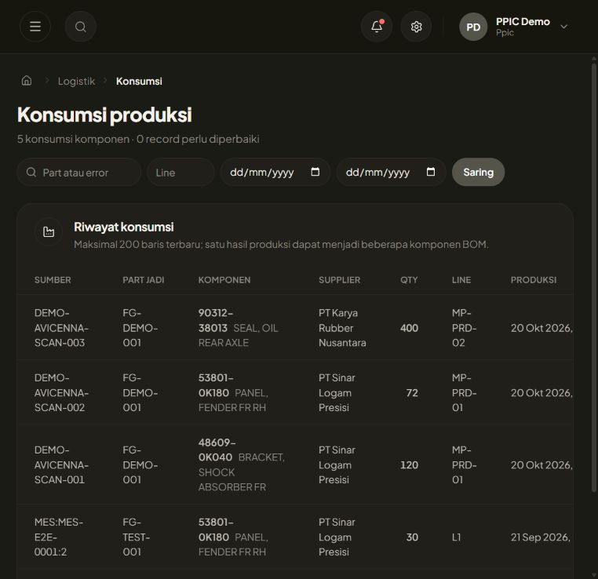
FLOW 01
MP PRD
Scan konsumsi material di Avicenna
MP PRD mengambil material dan memindai kanban. ARES menerima hasil konsumsi dari Avicenna sebagai sumber antrean kebutuhan.
OUTPUT PROSES
Konsumsi komponen tercatat
ARES · e-Kanban supplier
01 / 08

Slide 2
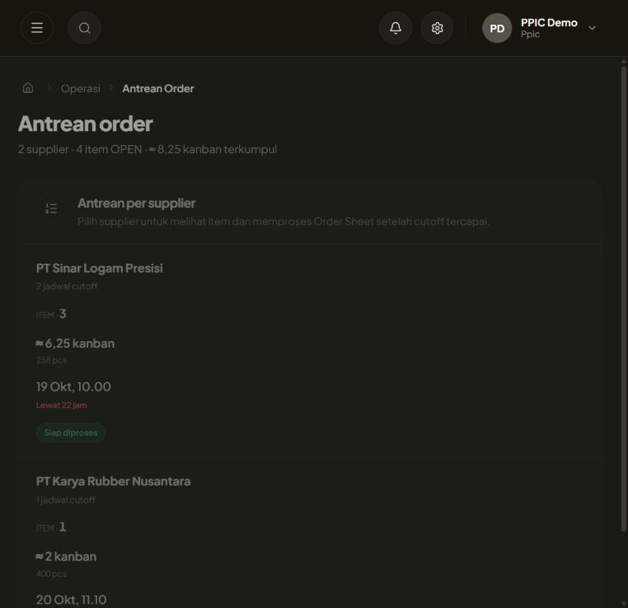
FLOW 02
INTEGRASI OTOMATIS
Konsumsi masuk ke antrean ARES
ARES mengonversi konsumsi komponen menjadi kebutuhan order dan mengelompokkannya ke jadwal cutoff supplier.
OUTPUT PROSES
Kebutuhan terkumpul per cutoff
ARES · e-Kanban supplier
02 / 08

Slide 3
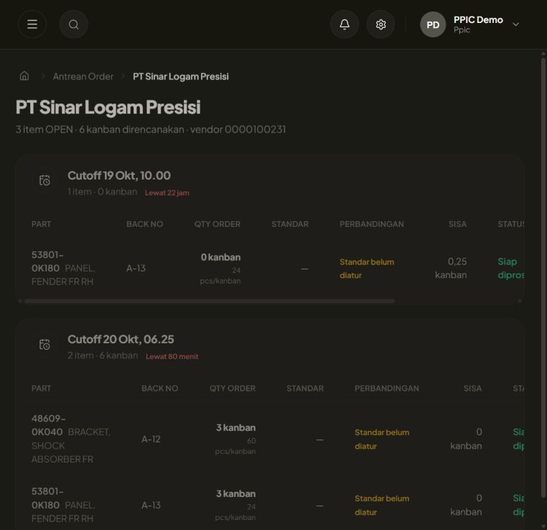
FLOW 03
PPIC WAREHOUSE
Antrean dikelompokkan per supplier
PPIC membuka supplier, lalu memeriksa part, jumlah kanban, sisa, dan status cutoff sebelum membuat Order Sheet.
OUTPUT PROSES
Draft order siap ditinjau
ARES · e-Kanban supplier
03 / 08

Slide 4
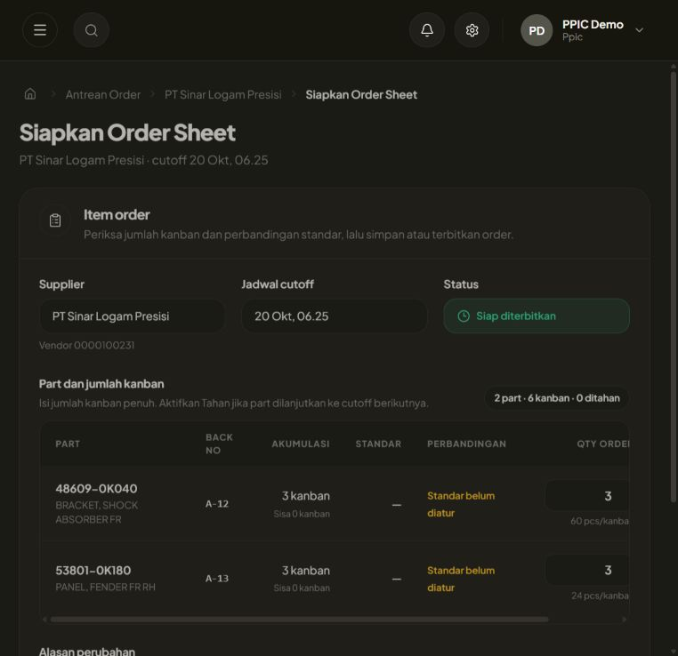
FLOW 04
PPIC WAREHOUSE
Order Sheet diterbitkan
PPIC meninjau jumlah kanban, melakukan penyesuaian bila perlu, lalu menerbitkan Order Sheet. ARES membuat dokumen dan mengirim notifikasi email ke supplier.
OUTPUT PROSES
Order terbit dan supplier menerima email
ARES · e-Kanban supplier
04 / 08

Slide 5
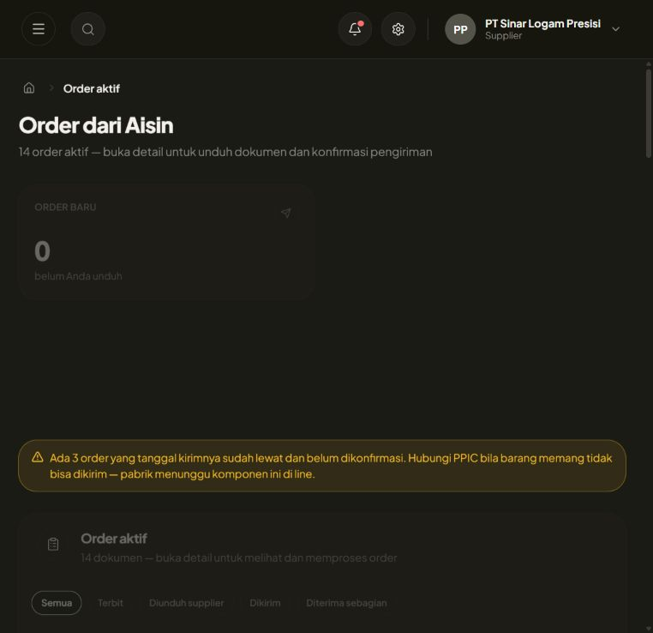
FLOW 05
SUPPLIER
Supplier melihat order baru
Supplier membuka Order aktif, memilih order, lalu mengunduh Order Sheet, kartu Kanban, dan CSV dari halaman detail.
OUTPUT PROSES
Dokumen order siap diunduh
ARES · e-Kanban supplier
05 / 08

Slide 6
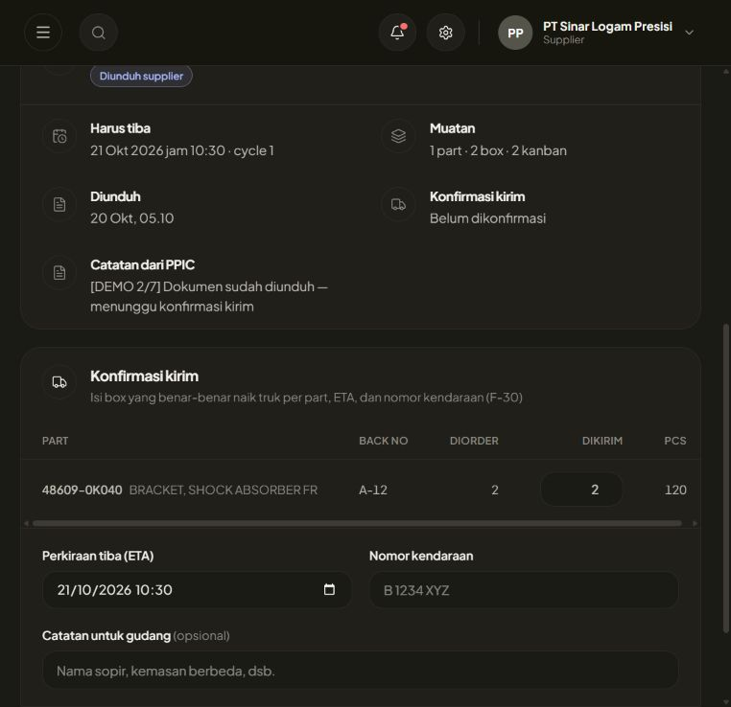
FLOW 06
SUPPLIER
Supplier mengonfirmasi pengiriman
Supplier mengisi jumlah box yang dikirim, ETA, dan nomor kendaraan. Jika pengiriman parsial, ARES menerbitkan Order Sheet recovery untuk sisa barang.
OUTPUT PROSES
ETA dan jumlah kirim tercatat
ARES · e-Kanban supplier
06 / 08

Slide 7
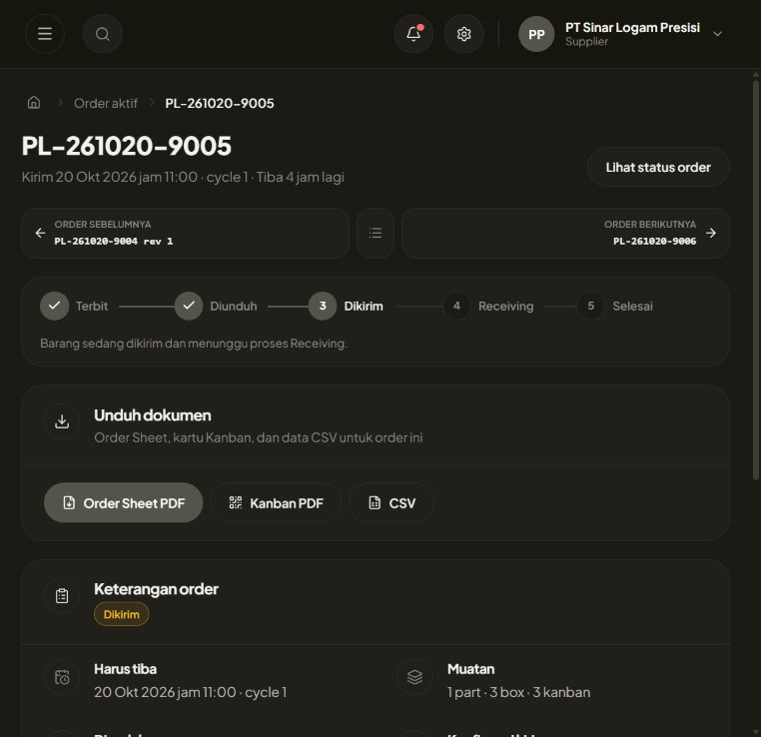
FLOW 07
SUPPLIER
Barang dikirim ke Aisin
Supplier membawa barang, kanban yang terpasang pada box, dan Delivery Sheet. Status order berubah menjadi Dikirim dan menunggu Receiving.
OUTPUT PROSES
Order menunggu proses receiving
ARES · e-Kanban supplier
07 / 08

Slide 8
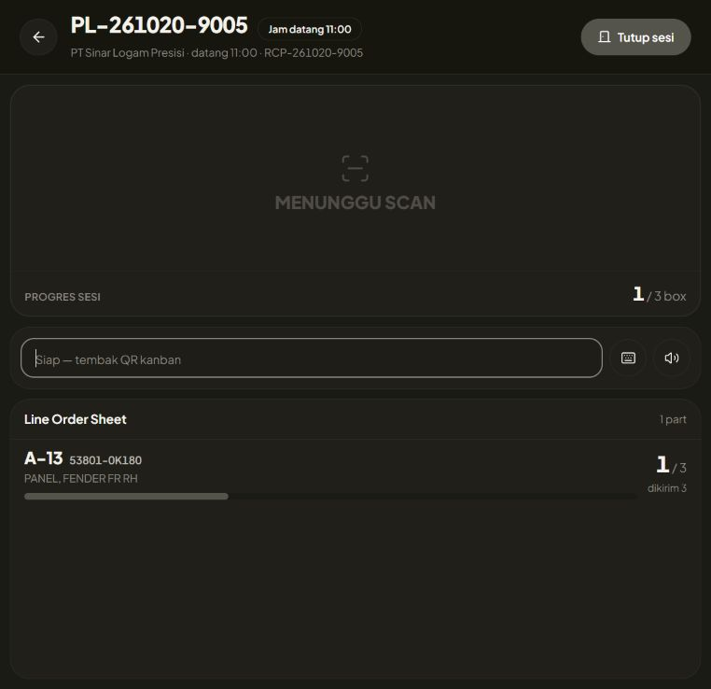
FLOW 08
PPIC WAREHOUSE
Receiving memindai dokumen dan kanban
Petugas membuka sesi dari barcode Delivery Sheet, lalu memindai setiap QR kanban. ARES mencatat hasil penerimaan dan mengonsumsi order asal.
OUTPUT PROSES
Penerimaan dan progress scan tercatat
ARES · e-Kanban supplier
08 / 08

